Slide 1
第３回 Raspberry Pi Pico W 講座

Slide 2
今日できること
今日できること
・計測した気温、湿度、気圧データを表示する。
「見えないものを表示する。」

Slide 3
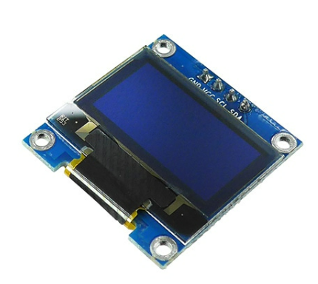
有機ELディスプレイ(OLED)
有機ELディスプレイ(OLED)
有機LED(OLED)はI2C制御の128x64グラフィックディスプレイモジュール
主な特徴
バックライト不要
小型・低消費電力
視野角が広い
I²C通信対応
文字表示、センサー表示、簡単なグラフ表示
Raspberry Pi Picoと簡単接続

Slide 4
配線作業
接続作業
有機ELディスプレイ(OLED)基板とRaspberry Pi Pico Wをジャンパーワイヤで接続します。
I²Cは 2本の信号線（SDA / SCL）で通信する方式です。
Raspberry Pi PiCO W | ピン番号 | OLED | ピン番号
3V3(OUT) | 36 | VCC | 2
I2C0 SDA | 11 | SDA | 4
I2C0 SCL | 12 | SCL | 3
GND | 13 | GND | 1

Slide 5
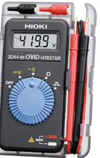
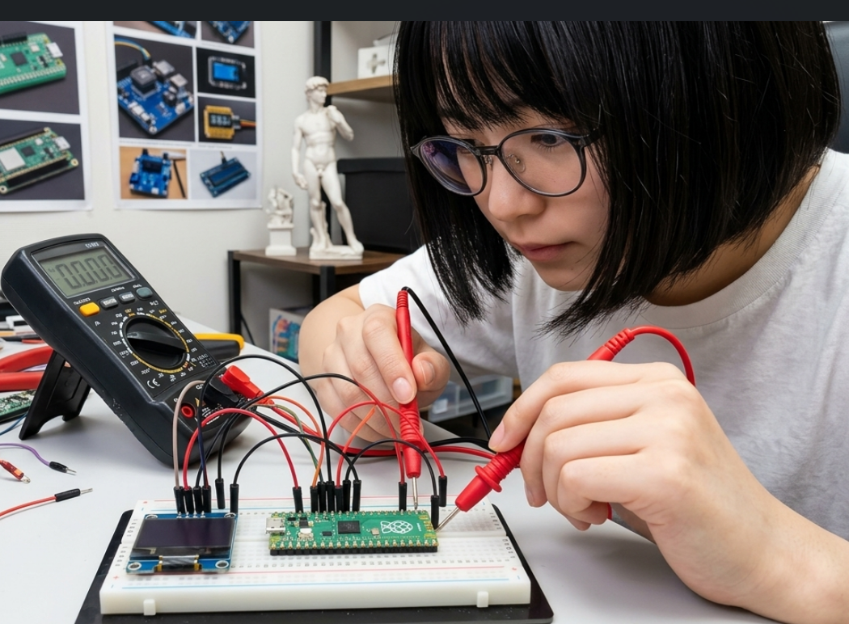
通電前チェック
テスターでVCCとGNDがショートしていないかの確認
抵抗値はｘｘｘΩならOKです。

Slide 6
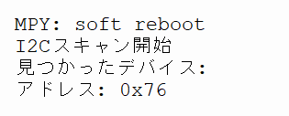
I2Cスキャン
MODE = "scan"
「コード資料.zip」をZIP展開したcode.pyの15行目をMODE = "scan"
にします。
I2Cスキャンを実行する
Raspberry Pi Pico WがBME280とI²C通信を確認。
Raspberry Pi Pico W
I2Pインターフェイスで７６Hがある場合、
Tｈonnyに結果の表示がされます。
OK : BME280センサー検出 アドレス = 0xC0

Slide 7
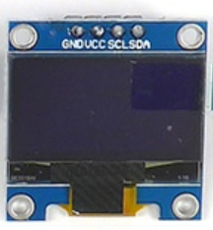
OLED画面の解説
概略説明
0.96インチOLEDは128 × 64 ピクセル
〇 座標の考え方
(0,0)原点 画面の左上
X →横方向
Y ↓縦方向
イメージ
(0,0)
(127,0)
(0,63)
(127,63)

Slide 8
OLED表示
MODE = "scan"
「コード資料.zip」をZIP展開したcode.pyの15行目をMODE = "oled"
にします。
Thonnyでソフト実行
下図のようにcode.pyを実行します。。
実行結果
下図のように温度、気圧、湿度が表示します。
BMP280 start
Temp: 23.41 C
Pressure: 1009.82 hPa

Slide 9
「Raspberry Pi Pico W」ハンズオンのまとめ
「OLED基板」をブレッドボードに配線
ブレッドボードに「OLED基板」を設置
ジャンプワイヤーでPICOと接続する。
電源ショートの確認（重要）
「OLED基板」に温度、気圧、湿度を表示
Thonnyに表示ソフトとOLEDライブラリをインストール
表示ソフトとOLEDライブラリをRaspberry Pi Pico Wに書込む
表示ソフトの実行

Slide 10
ご静聴ありがとうございました。

